Slide 1
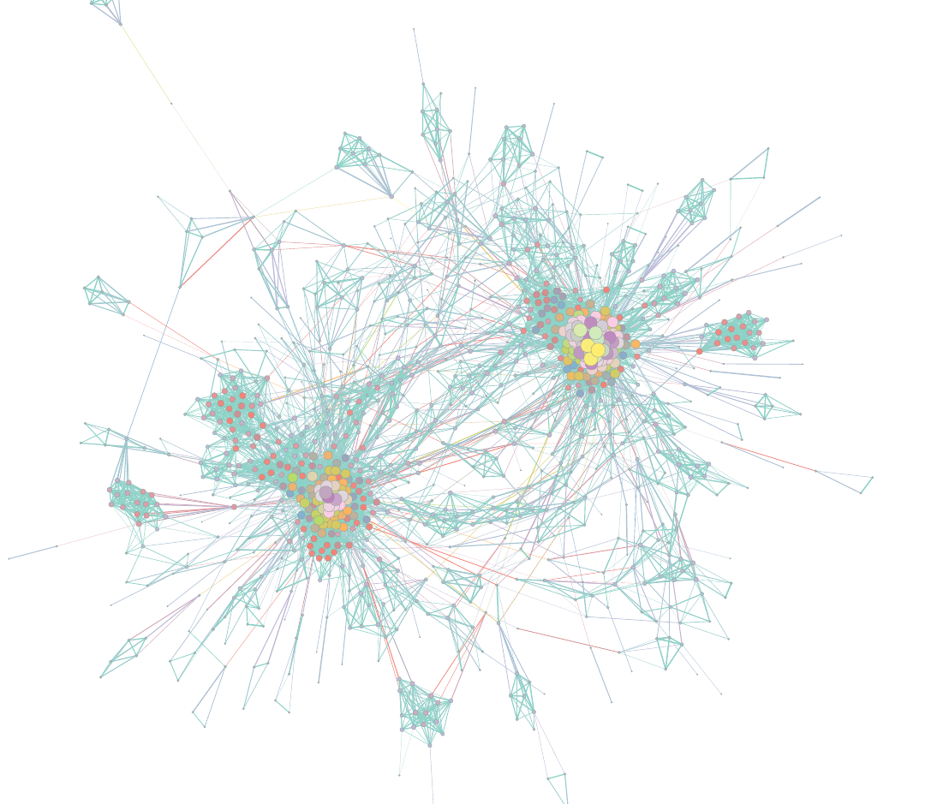
Detección de tópicos en noticias del dario La Nación
Grupo 666 (10):
Raúl Barriga
Mariela Celis
Jimmy Masías
Sebastián Pinto

Slide 2
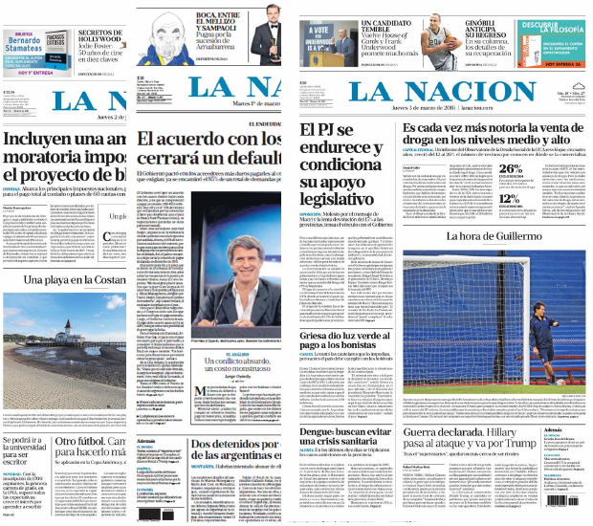
Se tomaron datos de la sección política del diario La Nación (edición impresa): 05-08 al 13-10-2016.
A partir de los datos se construye una matriz de similaridad entre noticias (similaridad que va entre 0 y 1) y a partir de ella se forma una red pesada.

Slide 3

Red pesada completa
Número de nodos : 1190
Número de links : 707455
Grado medio : 1189
Grado máximo: 1189
Grado mínimo: 1189
Densidad : 0.998
Coeficiente de clustering: 1.0

Slide 4
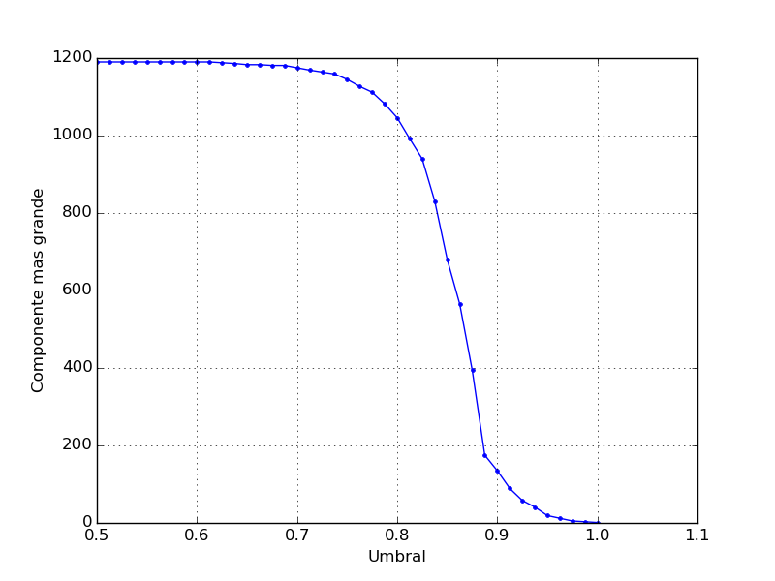
Con 0.8 de corte, prácticamente todo el sistema forma parte del componente más grande
N = 1190
Componente conexa mas grande
Eliminamos los nodos aislados
Umbral de corte en la matriz de correlación

Slide 5
Nueva red con umbral en 0.8
Características

Slide 6
Nueva red con umbral en 0.8
Correspondencia entre comunidades

Slide 7
Algunas comunas detectadas

Slide 8
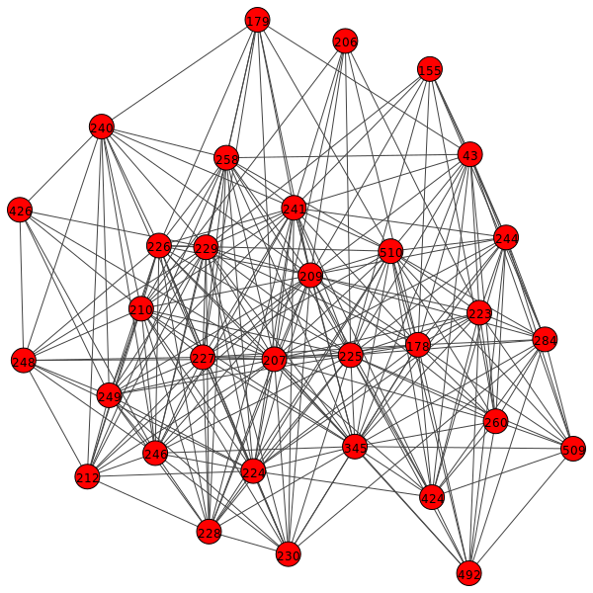
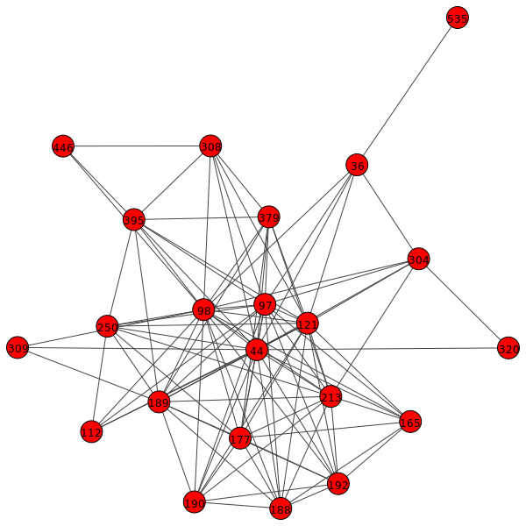
Comunas
(número 2 y 6)
Tarifas
Algunos títulos:
El Gobierno no espera una rápida decisión de la Corte por las tarifas.
Eje de críticas en Cambiemos, la Casa Rosada defiende las decisiones técnicas de Clusellas.
La Corte apura esta semana una definición.
El Gobierno casi agotó los fondos disponibles para subsidiar la luz.

Slide 9
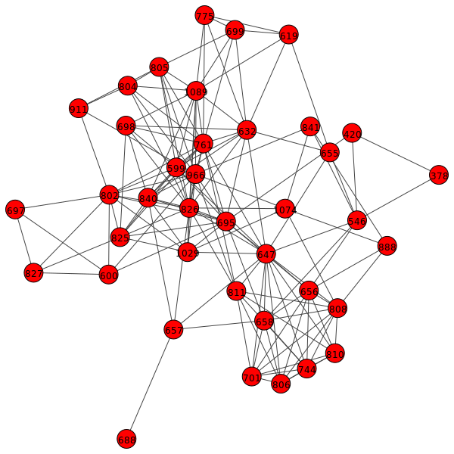
Comunas
(número 3)
Presupuesto - Ganancias
Algunos títulos:
Importante subejecución en áreas clave de la administración.
El peronismo pondrá sus condiciones en el debate del presupuesto.
El Gobierno prevé una baja moderada en Ganancias.
Prat-Gay presenta las pautas para 2017.

Slide 10
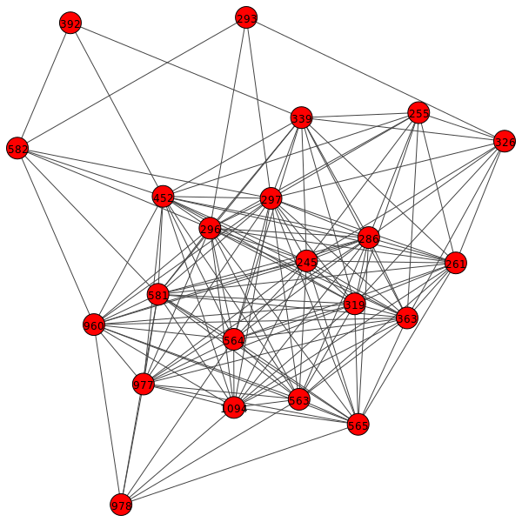
Comunas
(número 4)
Gomez Centurion
Algunos títulos:
Macri desplazó al director de la Aduana ante una sospecha de coimas.
Un pasado polémico y muchas internas.
Sorpresa y sospechas por la denuncia al titular de la Aduana.
La fiscalía imputó al jefe de la Aduana y pidió su indagatoria.

Slide 11
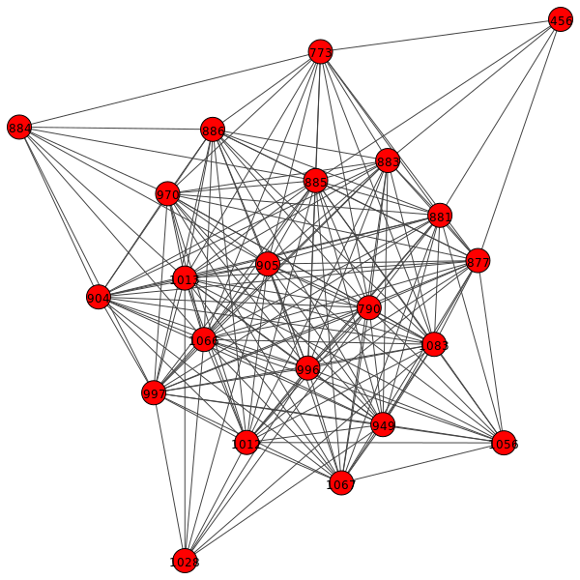
Comunas
(número 5)
Sindicalismo
Algunos títulos:
La CGT llevó los reclamos al Gobierno.
La Casa Rosada evalúa convocar a sindicatos y a empresarios.
Ganancias y ART, el plan para desactivar la huelga.
Gesto a la CGT: evalúan eximir el aguinaldo de Ganancias.

Slide 12
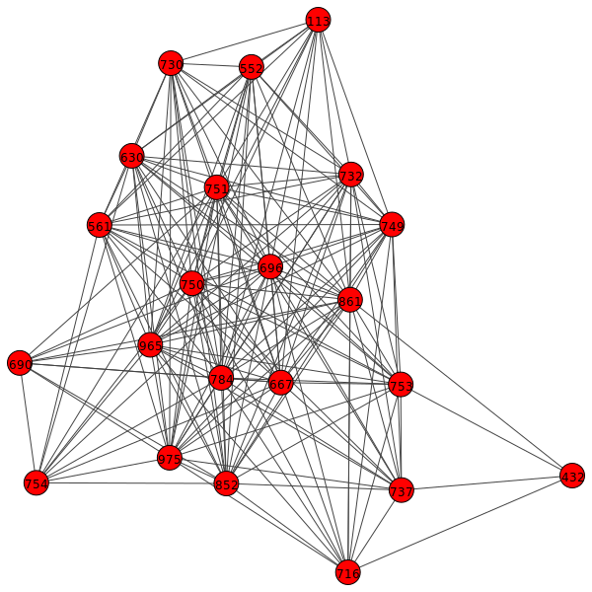
Comunas
(número 7)
Malvinas
Algunos títulos:
Malvinas: Macri y May se reunirán por los vuelos y el petróleo.
Desafiante, Carrió votó a favor de un proyecto de ley del kirchnerismo.
El Gobierno confirmó que dialogará con Londres sobre vuelos directos a Malvinas.
El gobierno de Malvinas avala el regreso de los vuelos directos.

Slide 13
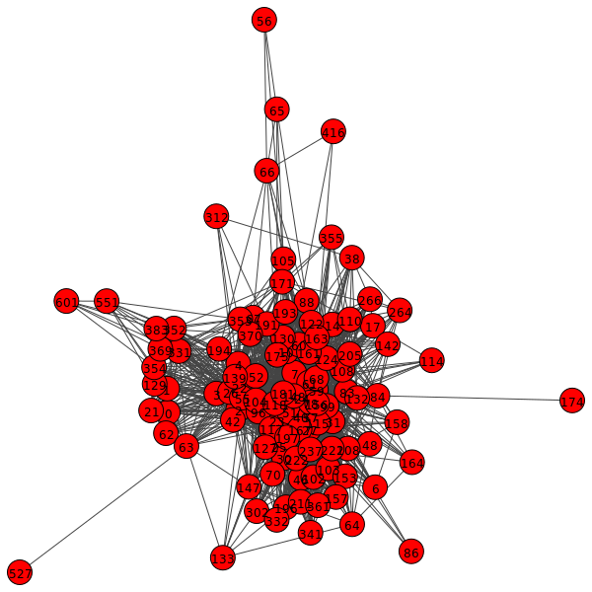
En algunas comunas no había un tópico bien definido → realizamos network priorization
Etiquetamos nodos con alto grado.
Algunos de los temas frecuentes:
Arresto de Hebe de Bonafini.
Causas de corrupción.
Marcha de la Resistencia.
Reforma política.
Servicios públicos.
Comuna 1

Slide 14
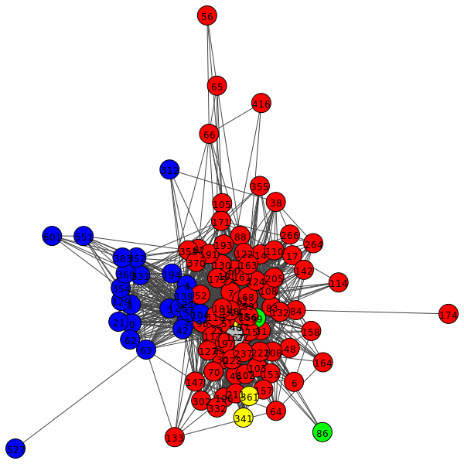
En algunas comunas no había un tópico bien definido → realizamos network priorization
Orden de arresto a Bonafini:
De 12 notas relacionadas con el tema, 11 están dentro de este subconjunto.
Los restantes etiquetas abarcaron varios tópicos.
25 nodos etiquetados a partir de 2.

Slide 15
Dinámica
Videito!!!!!!!!!!!!!!!!!

